Slide 1
자동차 지문인식기술
박성준,김보민,은정우

Slide 2
목차
현재 사용되는 자동차키와 문제점
지문인식 자동차키 작동에 대한 설명
장점과 요약

Slide 3
현재 사용되는 자동차키
일반자동차키: 복사를 하면 바로 시동이 걸림
이모빌라이저 자동차키: 분실하여 제작과 복사를 하여도 시동이 바로 걸리지 않으므로 코딩이라는 과정을 거쳐야 함
리모트 폴딩키: 잭 나이프처럼 버튼을 누르면 튀어나오는 형식
스마트키: 자동차키를 소지하고 있으면서도 버튼을 눌러 열고 닫으며 시동을 걸 때 버튼을 눌러서 시동을 걸 수 있는 방식

Slide 4
문제점
-쉽게 복사가 가능하여 보안에 취약.
-복사를 하는데에도 시간적,금전적 비용이 소모가 됨.

Slide 5
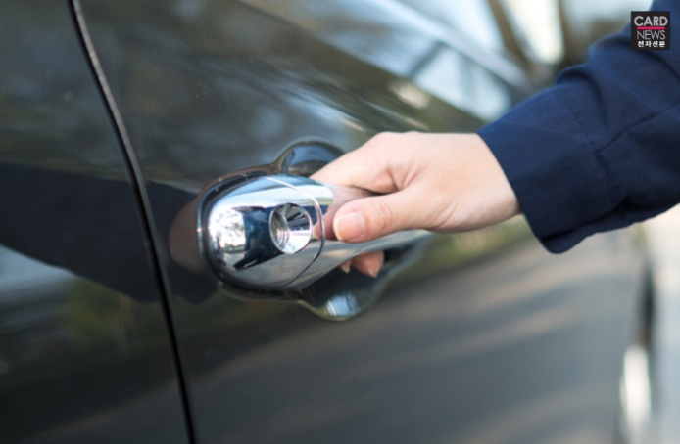
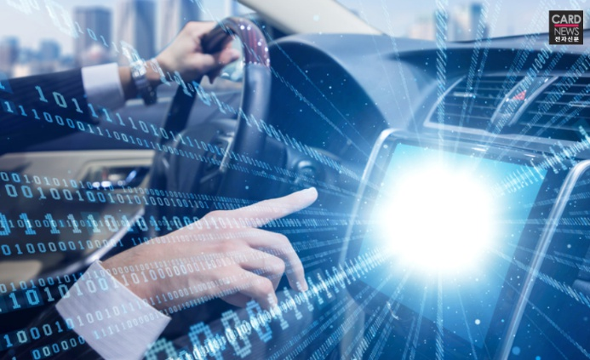
지문인식 자동차키란?
지문인식 스마트키는 자동차 도어핸들의 버튼과 시동 버튼에 지문인식 센서를 장착하여 지문을 스캔하고, 이 정보를 이용하여 스마트키를 대신하는 기술이다.

Slide 6
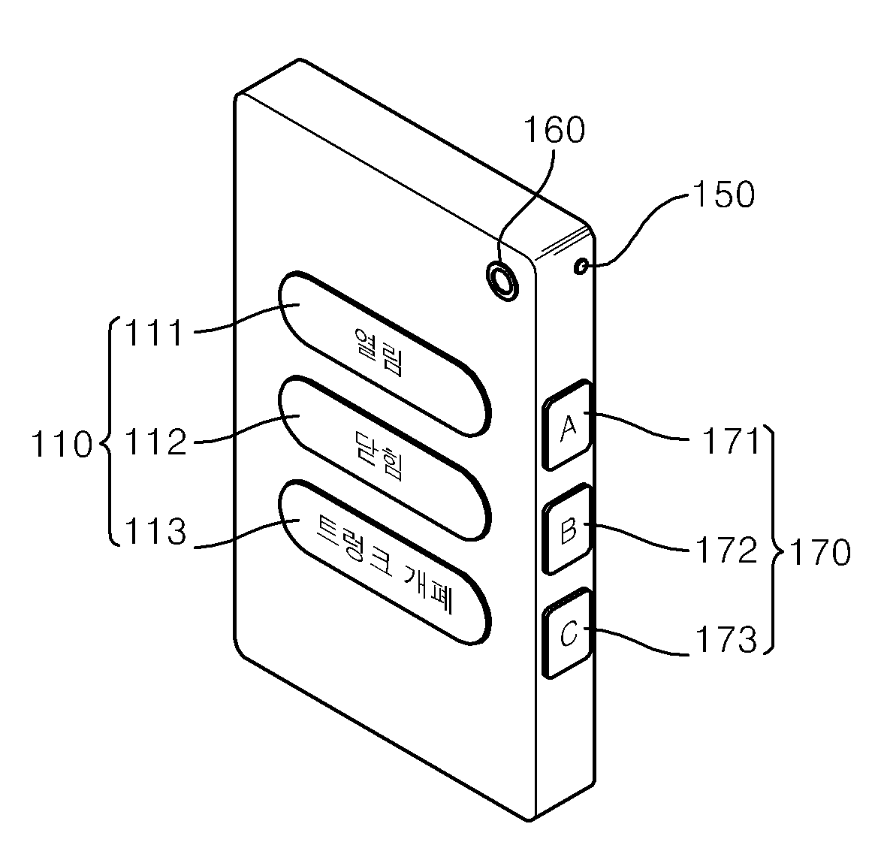
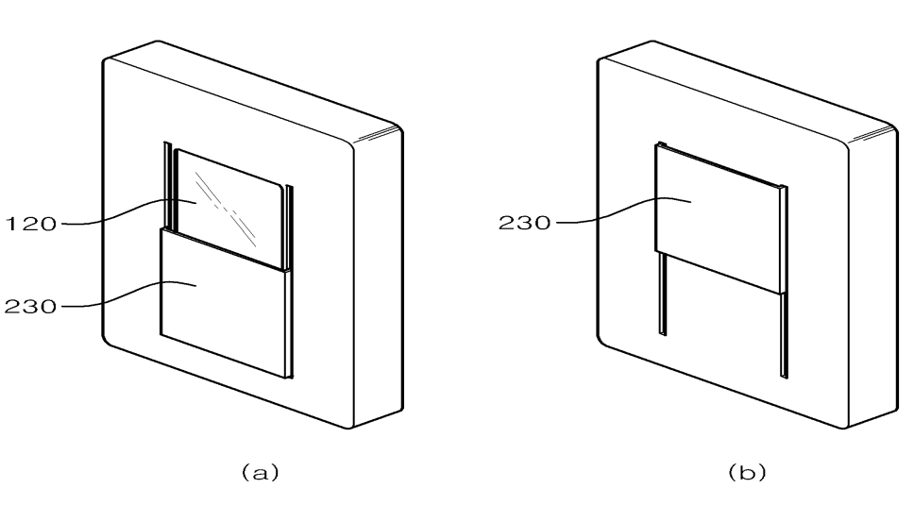
지문인식 자동차키 작동에 대한 설명

Slide 7
장점
-기존의 다른 키들에 비해 지문인식의 보안성이 더 좋다
-다른 인증방식에 비해서 상당히 적은 시간이 소요됨
-인식한 지문에 맞춰 차량 내부 및 서비스 조절

Slide 8
요약(Absract)
-본 발명은 지문인식을 이용한 차량 보안 강화 및 편의 장치 제어로 운전자별 맞춤형 개인화 서비스를 제공하거나 일부 제한하기 위한 것.

